Slide 1
Orientação a Objetos PHP
Prof. Juliana de Sá
Baseado no material desenvolvido pelo Prof. Fabricio Azevedo

Slide 2
A classe
Devemos lembrar que uma classe é composta por atributos e métodos, ou seja, vamos definir suas características e suas ações.
Primeiro passo é definir como será a classe e qual a sua funcionalidade, com isso, poderemos definir suas características e suas ações.

Slide 3

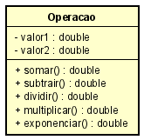
Classe Operacao

Slide 4
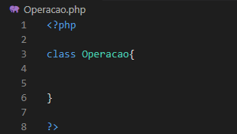
Criando uma Classe
O nome do arquivo e o nome da classe devem ser o mesmo.
Lembrando que toda classe deve começar com letra maiuscula

Slide 5
Criando os atributos
Podemos criar nossos atributos de três formas diferentes, apenas utilizando as instruções public, private e protected,

Slide 6
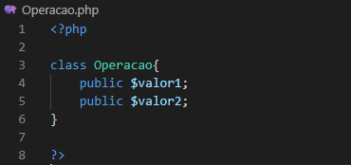
1ª Forma – Declarações pública dos atributos
Este atributo pode ser acessível por todos. Um método ou propriedade public é acessível através de um objeto instanciado, por outros métodos e por outras subclasses

Slide 7
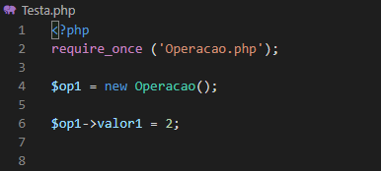
Exemplo de acesso

Slide 8
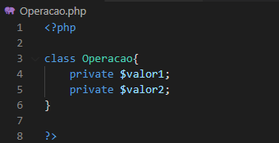
2ª Forma – Declarações privadas dos atributos
Este atributo pode ser acessível somente para a própria classe. Um método ou propriedade private (privada) só é acessível de dentro da própria classe. Mesmo as subclasses não conseguirão acesso

Slide 9

Acesso aos atributos privados
Ao acessarmos como fizemos no exemplo anterior teremos o seguinte erro:

Slide 10
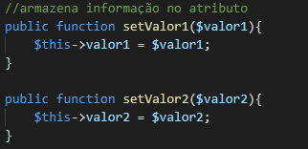
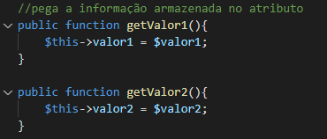
Acesso aos atributos privados
O acesso a atributos privados deve ser feito através dos métodos set e get.

Slide 11
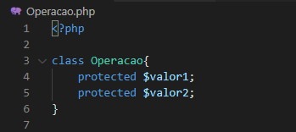
3ª Forma – Declarações protegidas dos atributos
Este atributo pode ser acessível somente para a própria classe ou por subclasses. Um método ou propriedade definida como protected não é acessível de fora dela. Por exemplo, se você instanciar um objeto, não conseguirá invocar um método protected

Slide 12
Acesso aos atributos protegidos
As classes e as subclasses podem acessar direto, já as outras classes o acesso deve ser feito através dos métodos set e get.

Slide 13
Criando Métodos na classe
Para a criação de métodos (ações) devemos utilizar a instrução function. Na verdade, uma função é uma subrotina com uma determinada funcionalidade, e quando essa função tem algum retorno de informação utilizamos a return

Slide 14

Criando Métodos na classe

Slide 15
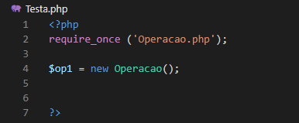
Utilizando a Classe
Primeiramente devemos criar uma página em PHP, onde será utilizada a classe Operacao.
Nesta página devemos incluir o arquivo com a classe externa, ou seja, vamos utilizar a instrução require_once()
Sempre que abrir uma nova página (.PHP) deverá ser incluída novamente a biblioteca (classe).

Slide 16
Instanciando a classe (criando um objeto)
Nome do Objeto
Comando para instanciar
Construtor a ser utilizado

Slide 17

Utilizando o objeto
Após o objeto instanciado, agora devemos enviar os dados do usuário para o objeto (classe)

Slide 18

Utilizando o objeto
Após o envio de todos os dados necessário ao objeto, podemos solicitar os dados de retorno através dos métodos, nesse caso iremos utilizar o método somar(),

